Slide 1
Java安全框架
高卓

Slide 2
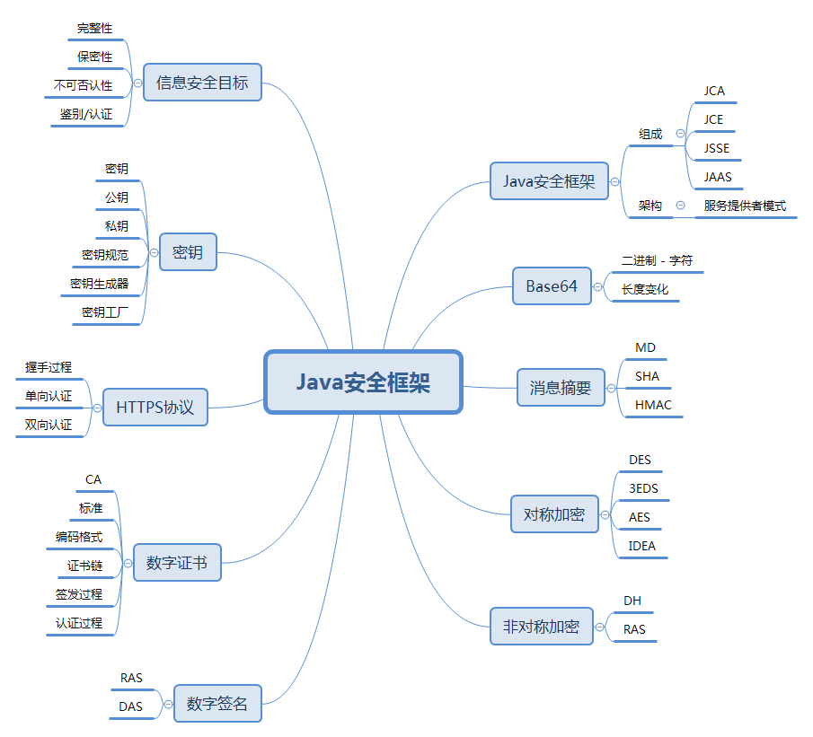
本次分享内容

Slide 3
安全需要解决的问题
保密性（Confidentiality）
完整性（Integrity）
不可否认性（Non-Repudiation）
鉴权/认证（Authentication）

Slide 4
Java安全框架设计模式
服务提供者模式（Service Provider Framework）
API接口与实现的分离
SPI（Service Provider Interface）
MessageDigestSpi，CipherSpi等
Provider
第三方库：Bouncy Castle

Slide 5
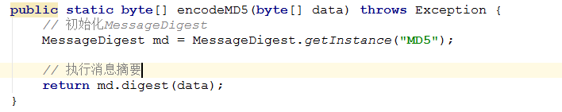
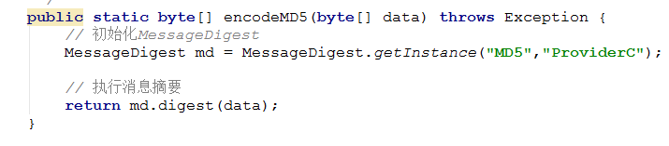
Provider

Slide 6
Java安全框架组成
JCA（Java Cryptography Architecture，Java加密架构）
消息摘要、数字签名、证书、密钥对生成
JCA的功能主要位于java.security.*包中
JCE（Java Cryptography Extension，Java加密扩展）
对称加密、非对称加密、密钥生成
JCE的功能主要位于javax.crypto.*包中
JSSE（Java Secure Socket Extension，Java安全套接字扩展）
提供SSL功能
JSSE的功能主要位于javax. net. ssl.*包中
JAAS（Java Authentication and Authorization Service，Java认证和授权服务）

Slide 7
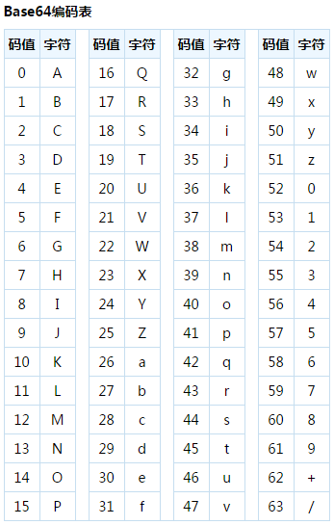
Base64
作用
把二进制变为可见字符
原理
3 * 8 bit 转换 4 * 6 bit
前面补00，变成4 * 8 bit
转换成十进制后查Base46编码表

Slide 8
Base64编码过程
原字符 A B C
ASCII: 65 66 67
3*8bit字节: 01000001 01000010 01000011
4*6bit字节: 010000 010100 001001 000011
前面补零: 00010000 00010100 00001001 00000011
十进制: 16 20 9 3
Base64编码: Q U J D

Slide 9
消息摘要
特点：
抗碰撞性，不同消息的散列值一定不同
不可逆性，无法根据散列值推出原消息内容
消息长度不受限制
摘要长度固定
用途：
防篡改
防损坏
密码存储
常用算法：
MD系列
SHA系列
MAC系列

Slide 10
MD系列
算法 | 摘要长度 | 提供者
MD2 | 128 | JDK
MD4 | 128 | Bouncy Castle
MD5 | 128 | JDK

Slide 11
SHA系列
算法 | 摘要长度 | 提供者
SHA-1 | 160 | JDK
SHA-256 | 256 | JDK
SHA-384 | 384 | JDK
SHA-512 | 512 | JDK
SHA-224 | 224 | JDK8

Slide 12
MAC系列
问题：如果消息和消息摘要同时被篡改了怎么办？
解决：带密钥

Slide 13
MAC系列
算法 | 摘要长度 | 提供者
HmacMD5 | 128 | JDK
HmacSHA-1 | 160 | JDK
HmacSHA-256 | 256 | JDK
HmacSHA-384 | 384 | JDK
HmacSHA-512 | 512 | JDK
HmacSHA-224 | 224 | JDK8
HmacMD2 | 128 | Bouncy Castle
HmacMD4 | 128 | Bouncy Castle

Slide 14
对称加密
特点
加密密钥 = 解密密钥
常用对称加密算法
DES、3DES、AES、IDEA、TEA（(Tiny Encryption Algorithm）
用途
加密
缺点
不能保证密钥交换安全

Slide 15
DES
特点 实现 | 秘钥长度 | 秘钥长度默认值 | 工作模式 | 填充方式
JDK | 56 | 56 | ECB、CBC、PCBC、CTR、CTS、CFB、CFB8-CFB128、OFB、OFB8-OFB128 | NoPadding、PKCS5Padding、ISO10126Padding
Bouncy Castle | 64 | 56 | 同上 | PKCS7Padding、ISO10126d2Padding、 X932Padding、ISO7816d4Padding、 ZeroBytePadding

Slide 16
3DES（Triple DES、DESede ）
特点 实现 | 秘钥长度 | 秘钥长度默认值 | 工作模式 | 填充方式
JDK | 112、168 | 168 | ECB、CBC、PCBC、CTR、CTS、CFB、CFB8-CFB128、OFB、OFB8-OFB128 | NoPadding、PKCS5Padding、ISO10126Padding
Bouncy Castle | 128、192 | 168 | 同上 | PKCS7Padding、ISO10126d2Padding、 X932Padding、ISO7816d4Padding、 ZeroBytePadding

Slide 17
AES
特点 实现 | 秘钥长度 | 秘钥长度默认值 | 工作模式 | 填充方式
JDK | 128、192、256 | 128 | ECB、CBC、PCBC、CTR、CTS、CFB、CFB8-CFB128、OFB、OFB8-OFB128 | NoPadding、PKCS5Padding、ISO10126Padding
Bouncy Castle | 128、192、256 | 128 | 同上 | PKCS7Padding、 ZeroBytePadding
JDK中支持192、256位秘钥需要获得 无政策限制权限文件
local_policy.jar US_export_policy.jar

Slide 18
对称加密算法比较
名称 | 秘钥长度 | 运算速度 | 安全性 | 资源消耗
DES | 56、64 | 较快 | 低 | 中
3DES | 112、168、128、192 | 慢 | 中 | 高
AES | 128、192、256 | 快 | 高 | 低

Slide 19
非对称加密
特点
加密密钥 ！= 解密密钥 公钥加密私钥解密，私钥加密公钥解密
常用非对称加密算法
RSA、DH
用途
加密
密钥交换
数字签名
缺点
速度慢

Slide 20
RSA
特点 实现 | 秘钥长度 | 秘钥长度默认值 | 工作模式 | 填充方式
JDK | 512-65536 秘钥必须为64的倍数 | 1024 | ECB | NoPadding、 PKCS1Padding、 OAEPWITHMD5AndMGF1Padding、 OAEPWITHSHA1AndMGF1Padding、 OAEPWITHSHA256AndMGF1Padding、 OAEPWITHSHA384AndMGF1Padding、 OAEPWITHSHA512AndMGF1Padding、
Bouncy Castle | 同上 | 2048 | 无 | ISO9796-1Padding

Slide 21
密钥协商

Slide 22
数字签名
数字签名要解决的问题
不可否认性
认证消息来源
实现方式——基于非对称加密
签名：私钥加密的过程
认证：公钥解密的过程
常用签名算法
RSA、DSA

Slide 23
签名和认证过程

Slide 24
RSA签名系列
算法 | 密钥长度 | 密钥长度默认值 | 签名长度 | 提供者
MD2WithRSA | 512-65536 秘钥必须为64的倍数 | 1024 | 与密钥长度相同 | JDK
MD5WithRSA |  | 1024 |  | JDK
SHA1WithRSA |  | 1024 |  | JDK
SHA224WithRSA |  | 2048 |  | JDK8
SHA256WithRSA |  | 2048 |  | JDK7
SHA384WithRSA |  | 2048 |  | JDK7
SHA512WithRSA |  | 2048 |  | JDK7

Slide 25
DSA签名系列
算法 | 密钥长度 | 密钥长度默认值 | 签名长度 | 提供者
SHA1WithDSA | 512-65536 秘钥必须为64的倍数 | 1024 | 不定 | JDK
SHA224WithDSA |  | 1024 |  | JDK8
SHA256WithDSA |  | 1024 |  | JDK
SHA384WithDSA |  | 1024 |  | Bouncy Castle
SHA512WithDSA |  | 1024 |  | Bouncy Castle

Slide 26
数字证书
非对称加密真的安全吗？

Slide 27
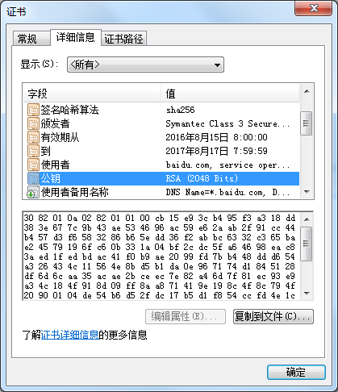
数字证书
证书内容
所有者
公钥
签名
证书标准
X.509
证书格式
der ：二进制格式
pem ：Base64字符格式

Slide 28
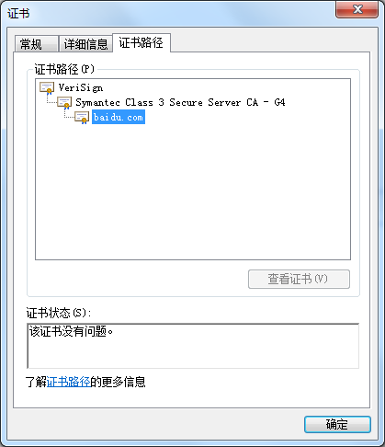
CA与证书链
CA-证书颁发机构
信任链
子证书父签名
根证书自签名
证书签发
证书认证

Slide 29
HTTPS协议
HTTPS协议栈
HTTPS = HTTP + SSL / TLS
TLS = 数字证书 + 密钥协商
HTTPS通信能抓包吗？

Slide 30
HTTPS握手过程

Slide 31

thank you

